Slide 1

Военные профессии
Презентация для детей старшего дошкольного возраста
Воспитатель: Соловьева Светлана Игоревна

Slide 2
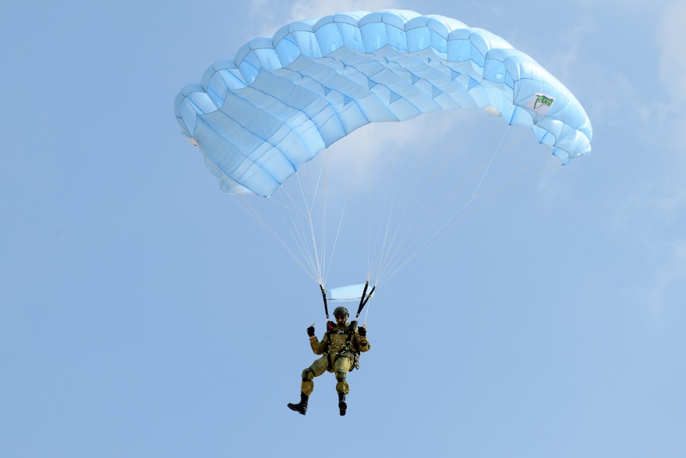

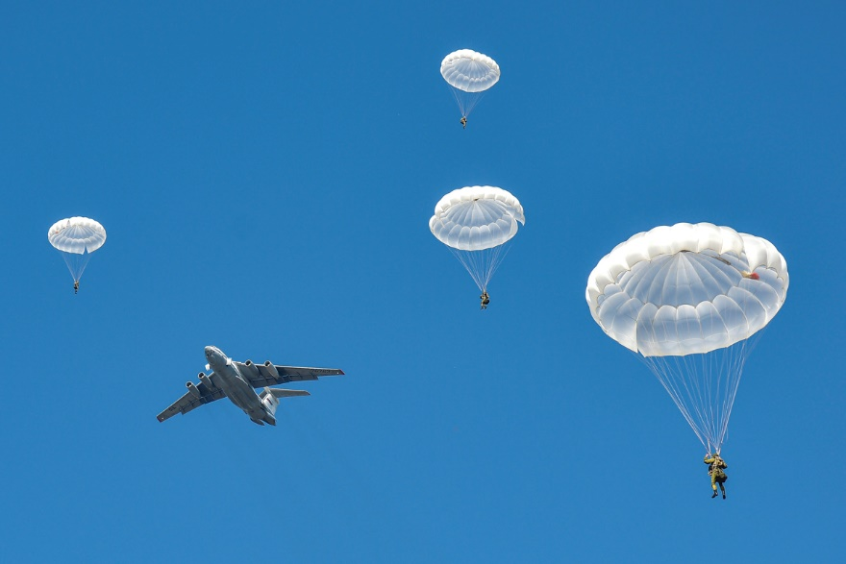
ДЕСАНТНИК
Десантники в минуты
Спускаются с небес.
Распутав парашюты,
Прочешут темный лес,
Овраги, горы и луга.
Найдут опасного врага.

Slide 3
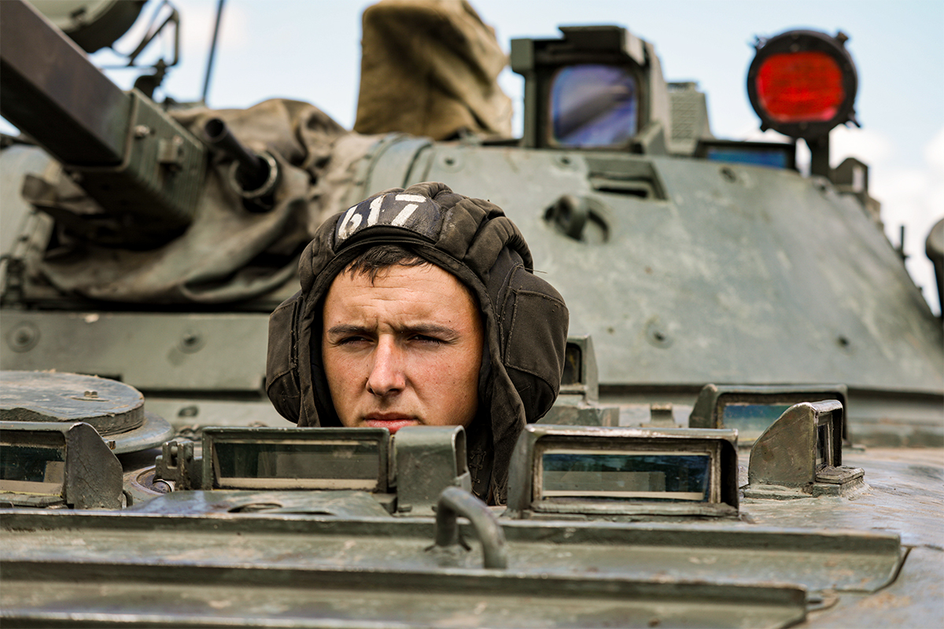
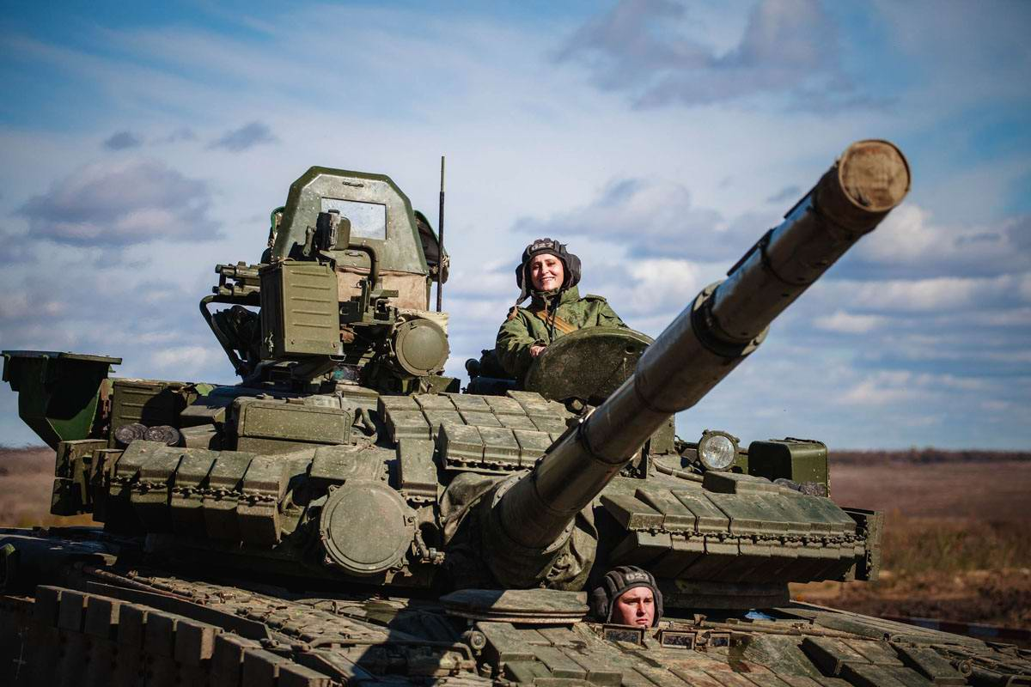
Танкист
Везде, как буд то вездеход,
На гусеницах танк пройдет
Ствол орудийный впереди,
Опасно! Враг! Не подходи!
Танк прочной защищен броней
И сможет встретить бой!

Slide 4

ЛЕТЧИК
Он металлическую птицу
Поднимет в облака
Теперь воздушная граница
Надежна и легка!

Slide 5


Slide 6
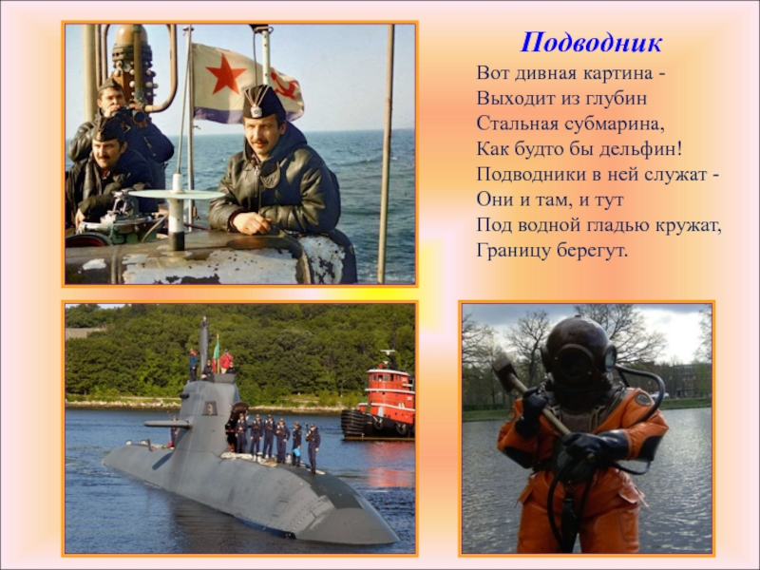

Slide 7
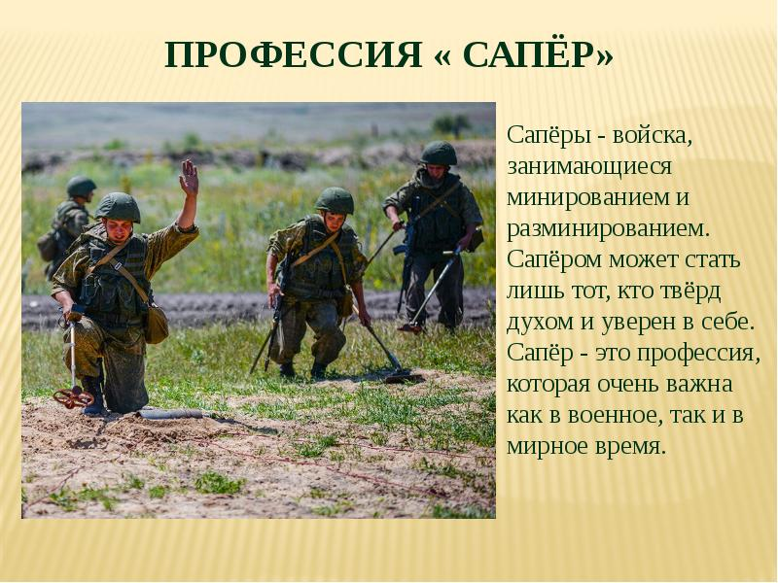

Slide 8
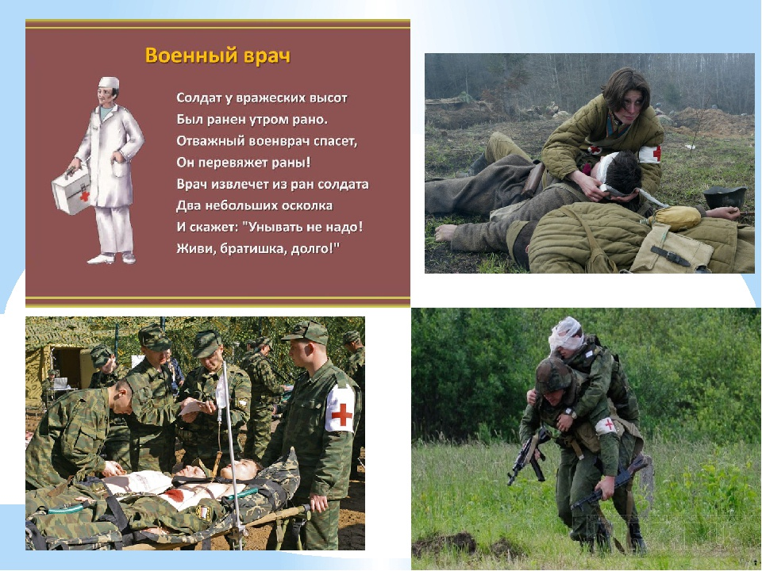

Slide 9
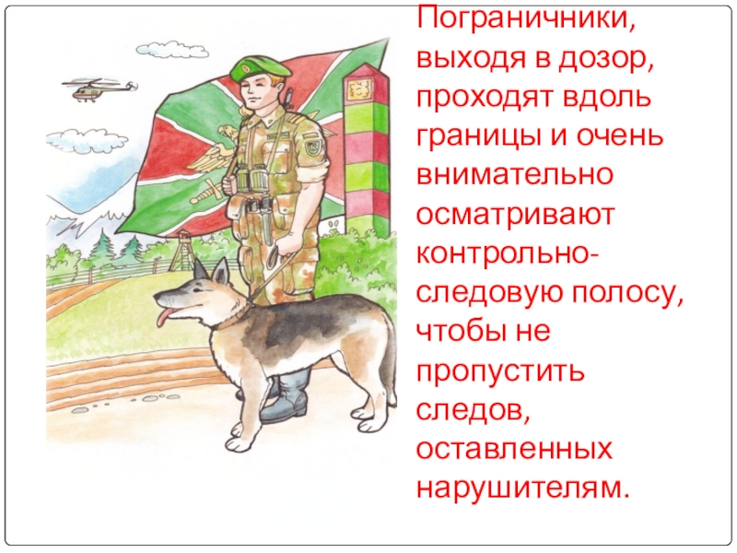

Slide 10



Slide 11


Slide 12
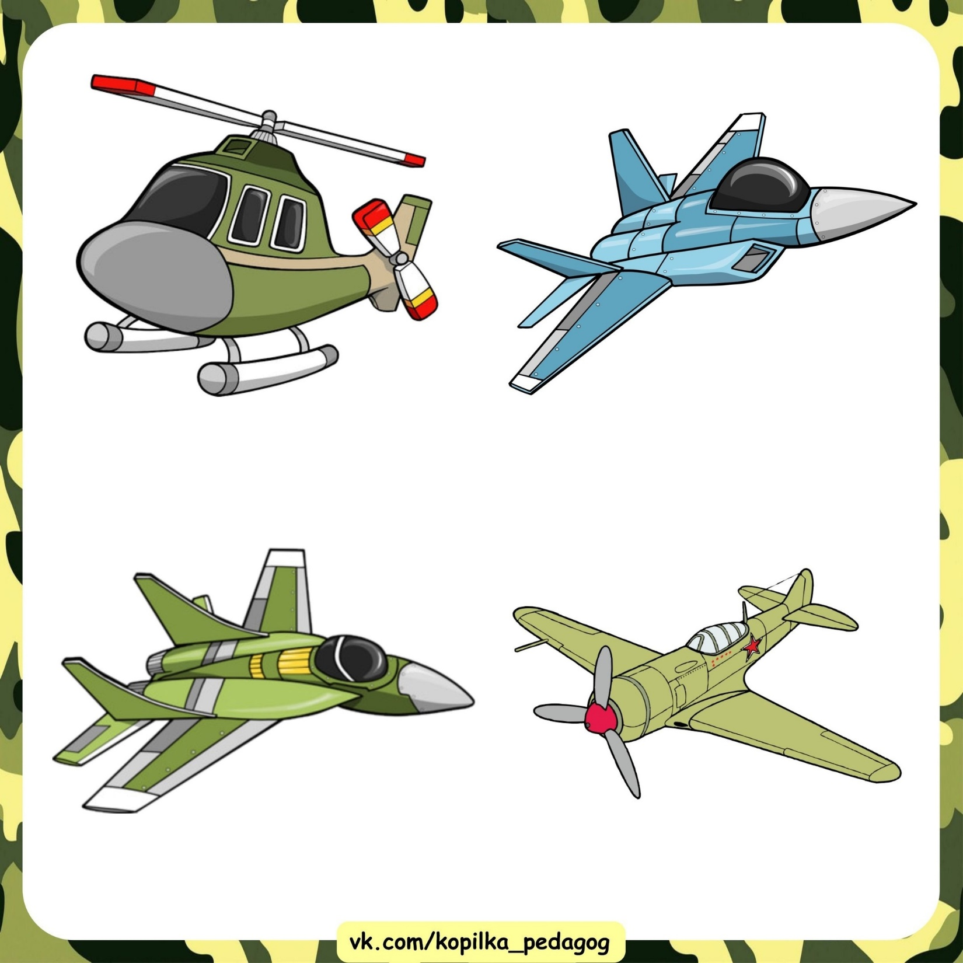

Slide 13
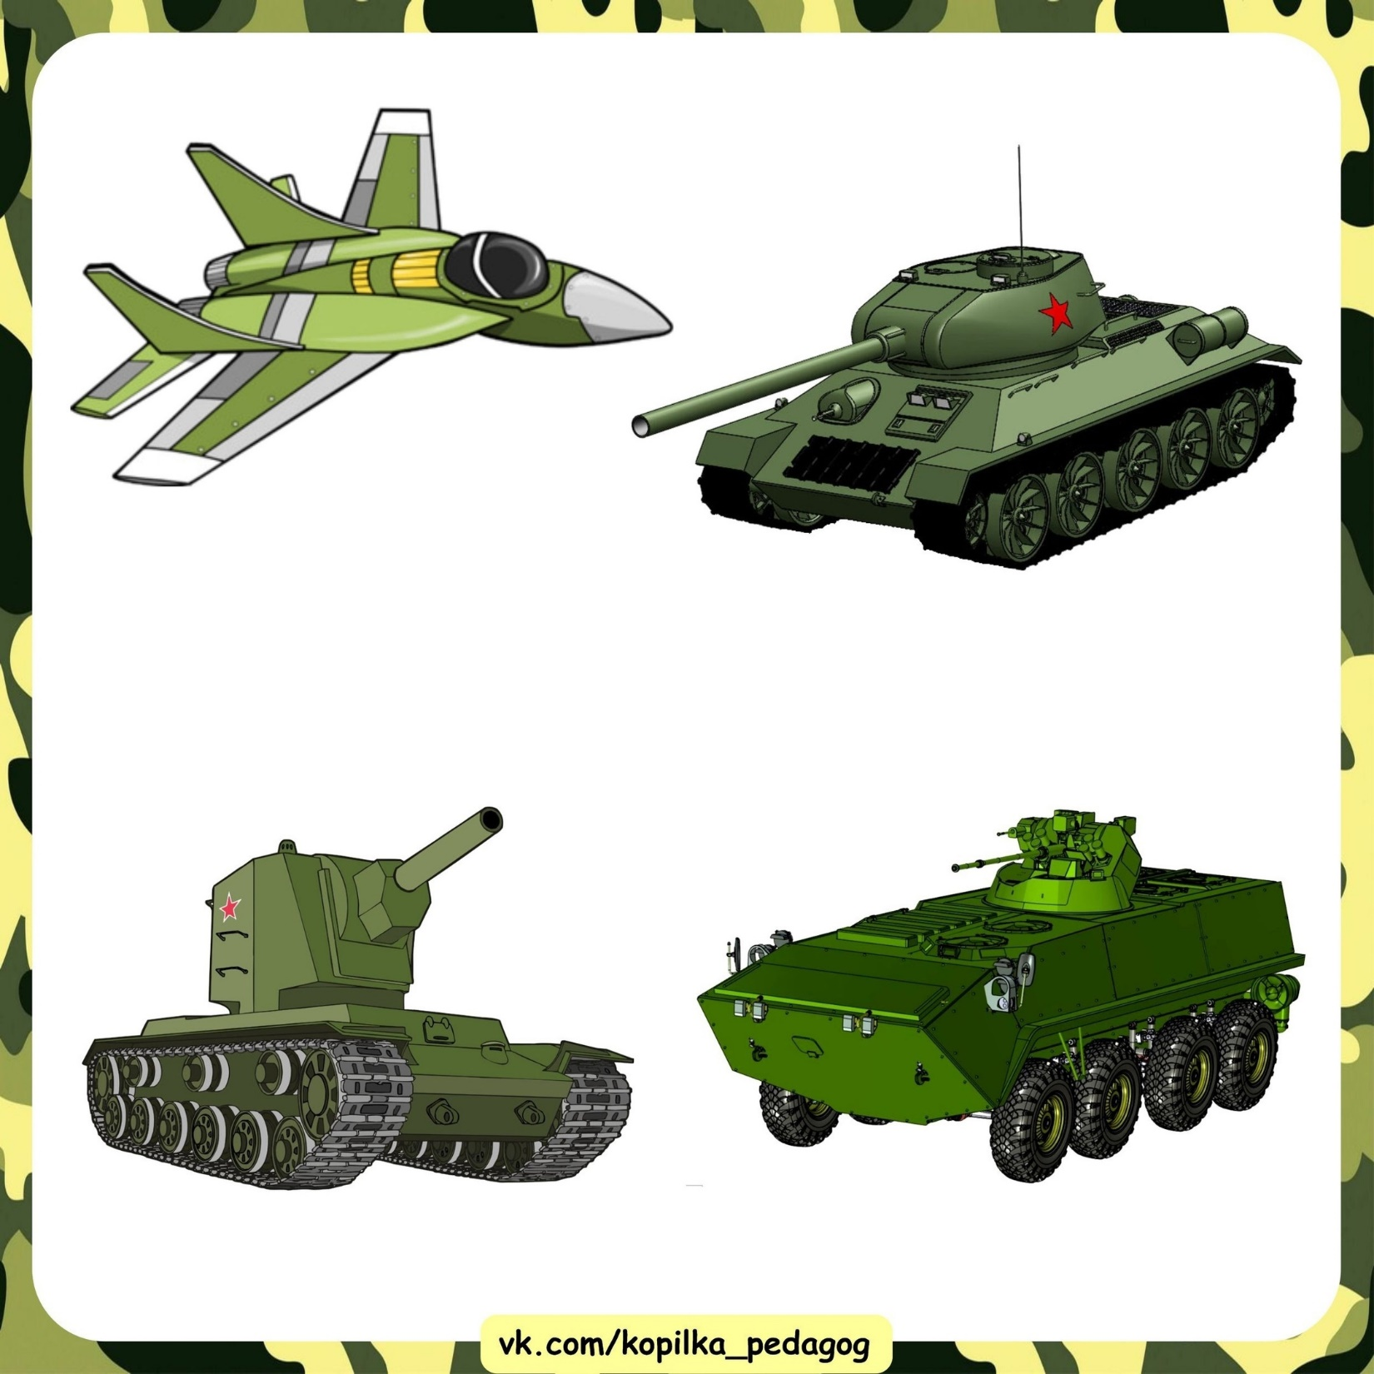

Slide 14
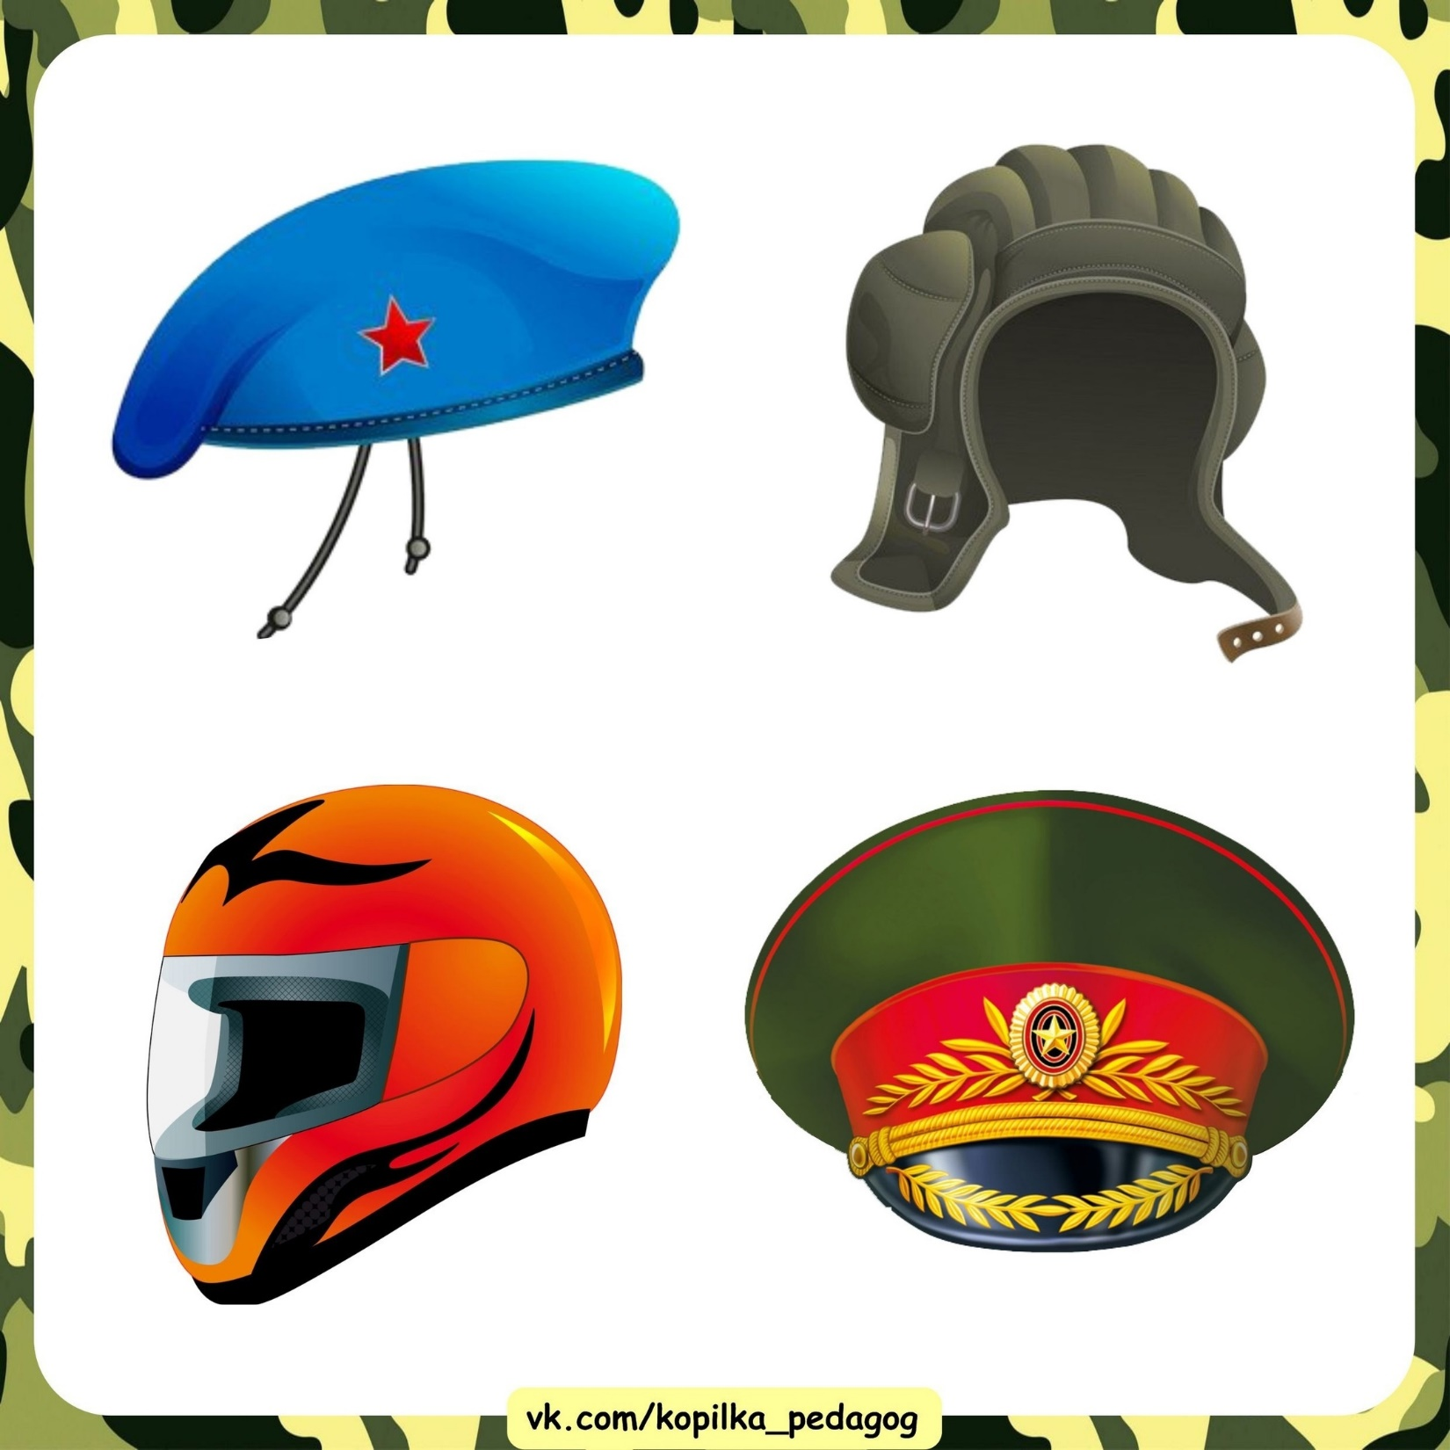

Slide 15
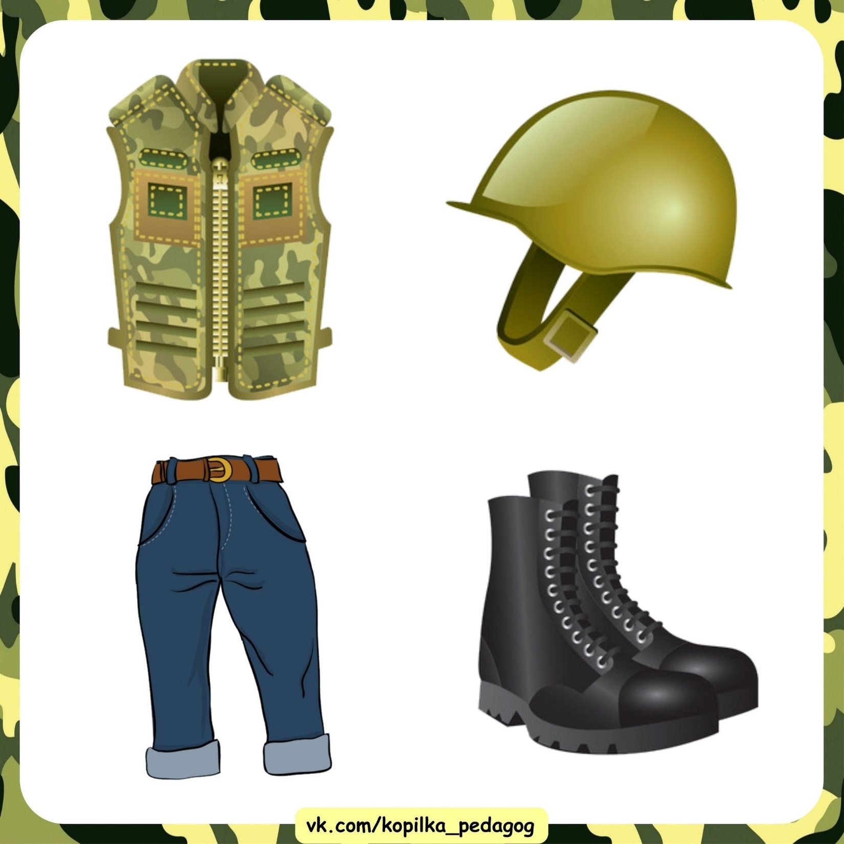

Slide 16
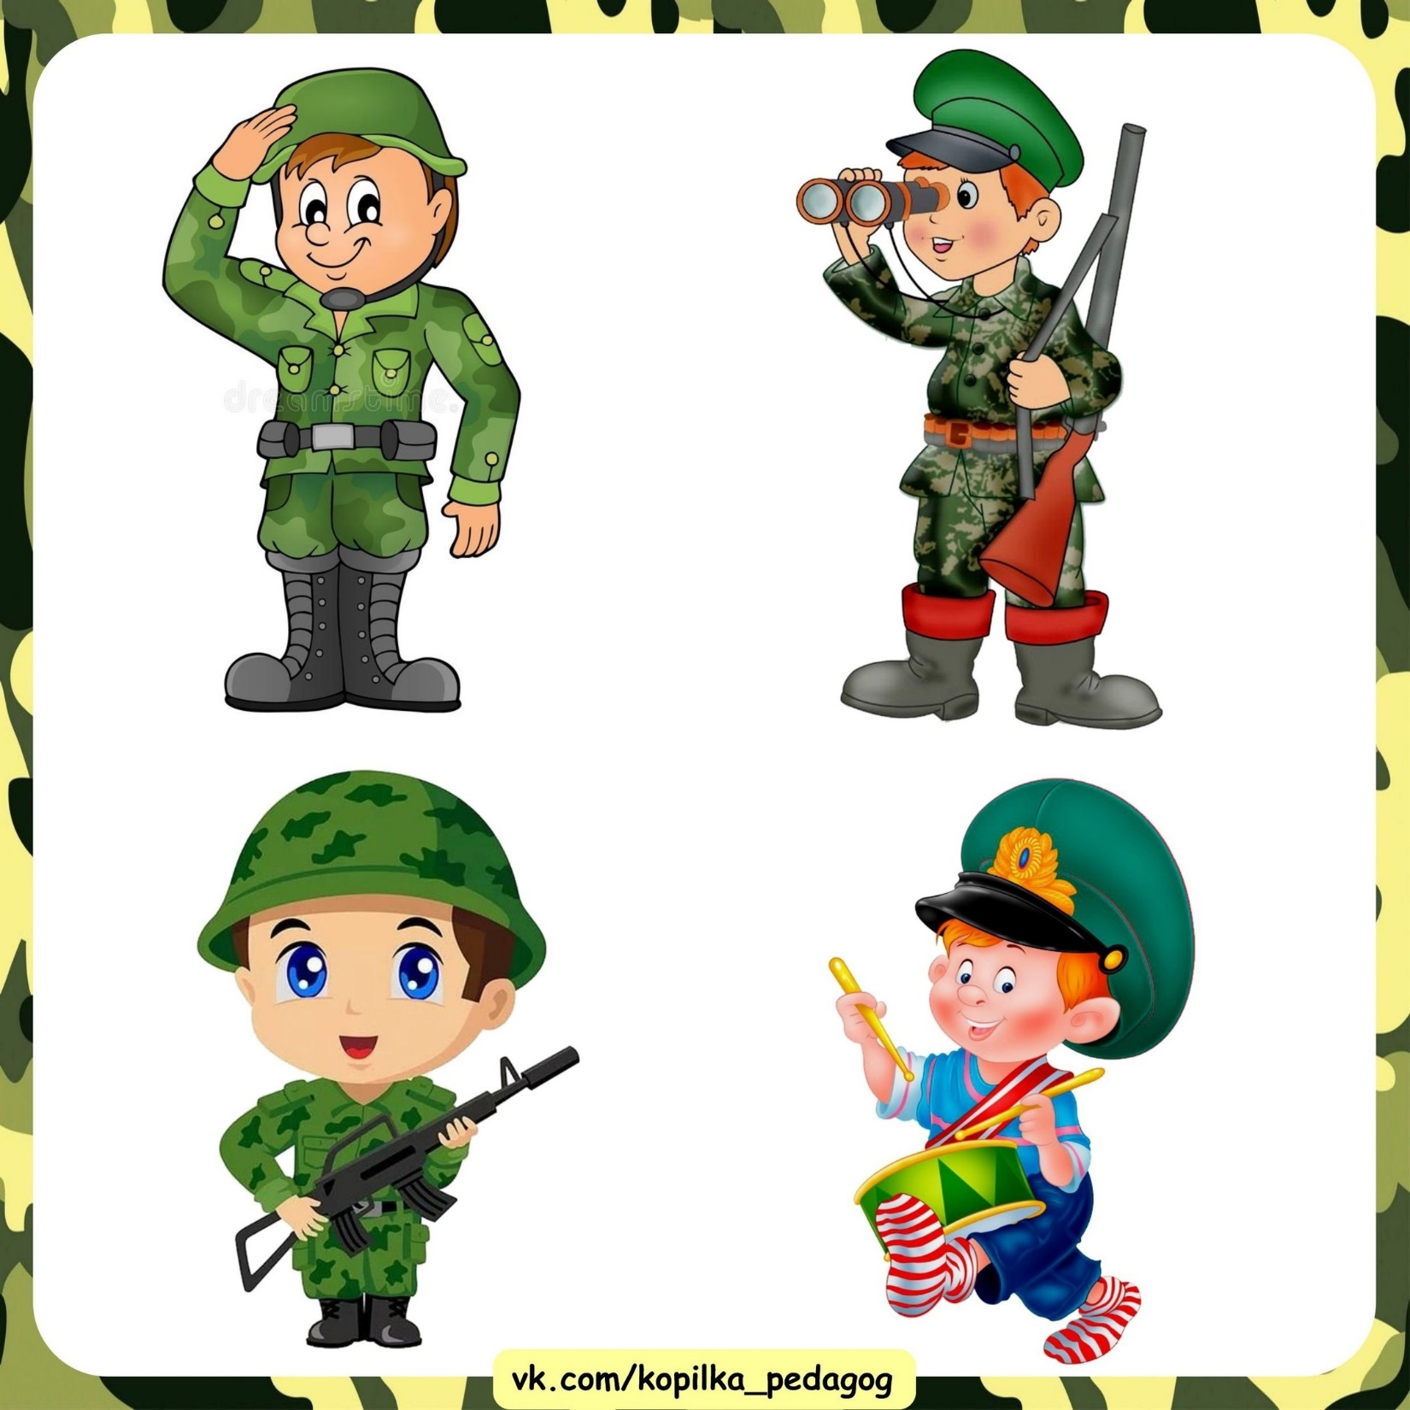

Slide 17


Slide 18
